Slide 1
Куликовская битва
Выполнила:
Ученица 4 «А» класса
Поваляева София

Slide 2
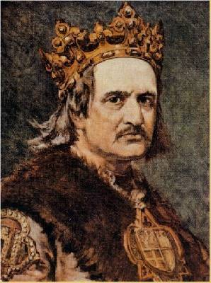
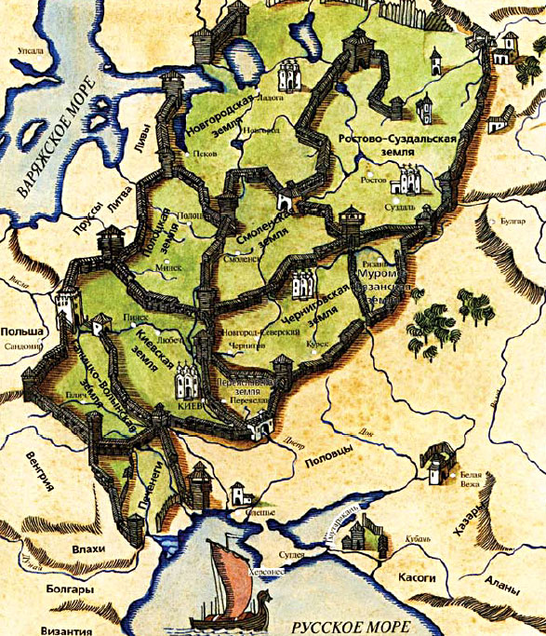
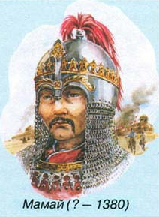
Летом 1380 года более чем стотысячная татаро-монгольская рать, возглавляемая самим Мамаем, двинулась с северо-востока к Оке, а с юга шёл к Оке союзный Мамаю великий Литовский князь Ягайло.
Князь Ягайло
Мамай

Slide 3
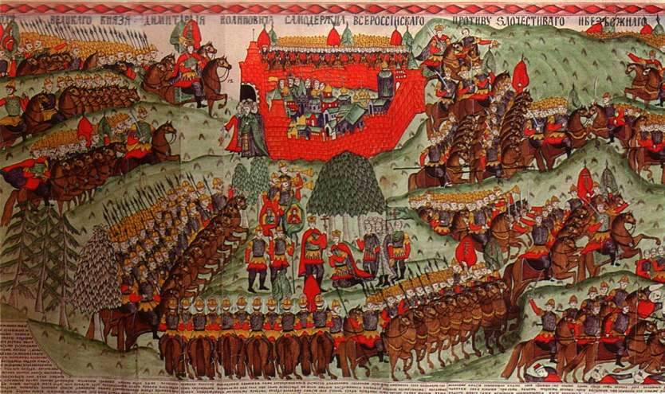
Дмитрий Иванович послал во все русские княжества гонцов с призывом выступить на защиту русской земли. На битву собрались до 150 тысяч человек.

Slide 4
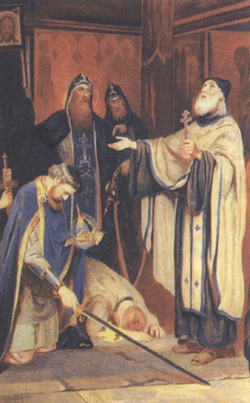
Князь Дмитрий получил у Сергия Радонежского благословение на битву.
Преподобный Сергий благословляет Дмитрия на борьбу с Мамаем. Худ. А. Н. Новоскольцев

Slide 5
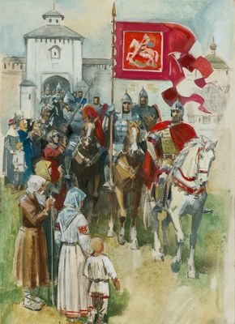

Slide 6
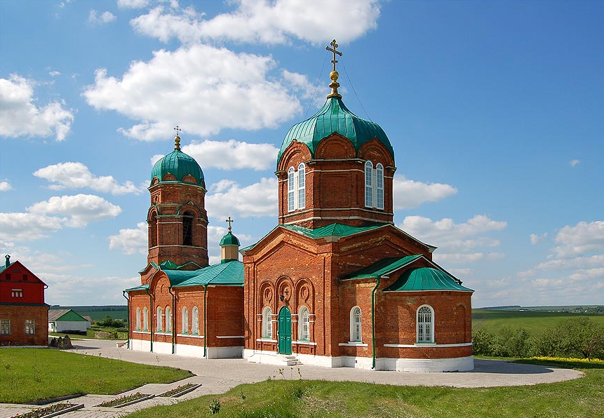
Село Монастырщина. На месте этого храма Рождества Богородицы была ставка Дмитрия Донского и стояли русские войска перед битвой.

Slide 7
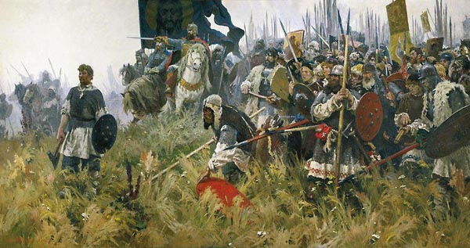
Утром 8 сентября русские переправились через Дон и под прикрытием сторожевого полка развернулись в боевой порядок на Куликовом поле.
Утро на Куликовом поле. А.Бубнов. 1943-1947 гг.

Slide 8
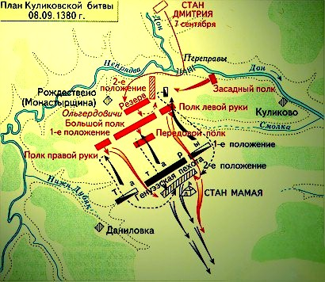
В центре стоял Большой полк. Правее и левее его – полки Правой и Левой руки. Впереди главных сил были расположены Сторожевой и Передовой полки. За Большим полком был расположен частный резерв (конница). Засадный полк выполнял задачу общего резерва и был скрытно расположен в лесу.

Slide 9
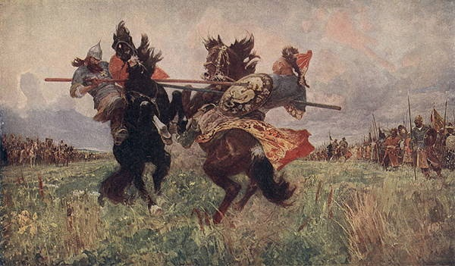
Сражение началось поединком Пересвета с ордынским богатырём Челубеем. В результате сражения оба они погибли.
Поединок Пересвета с Челубеем. М.Авилов. 1943 г.

Slide 10
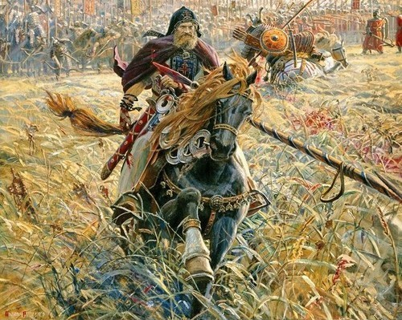
Под великокняжеским знаменем выступил Михаил Бренк в княжеском одеянии.
Михаил Бренк

Slide 11
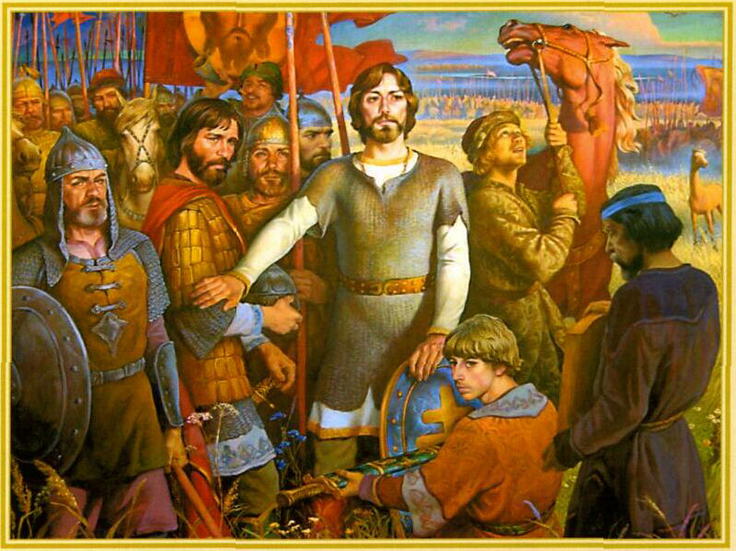
Дмитрий Иванович в одежде простого воина смешался с ратниками.

Slide 12
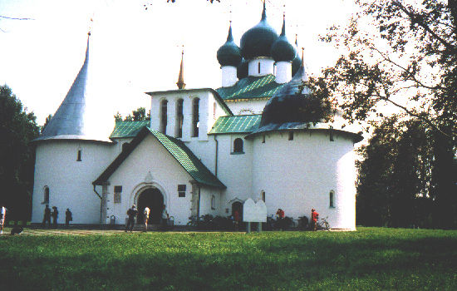
Храм Сергия Радонежского на Красном Холме. Здесь по преданию находились шатер и ставка Мамая.

Slide 13
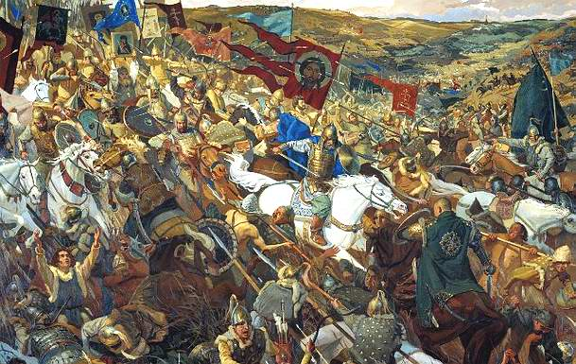
Бой был затяжной и долгий.

Slide 14
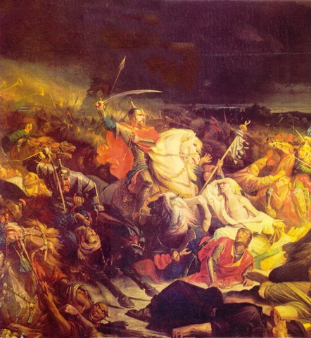
Татары рвались к знамени Великого князя.
Куликовская битва. Адольф Ивон. 1859 г.

Slide 15
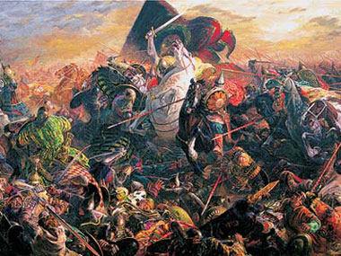
На Куликовом поле «кровь лилась, как вода, лошади шли по телам павших, воины задыхались от тесноты, а пешая русская рать сначала гнулась, как трава под ветром, а потом легла, как скошенное сено».

Slide 16
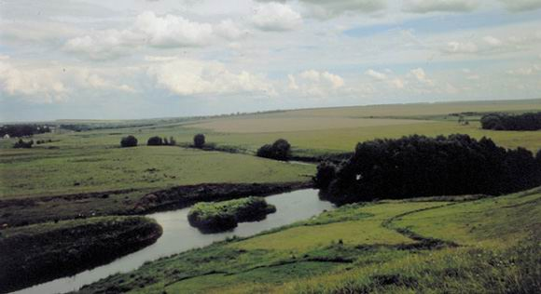
Вот на этом поле была битва. Отсюда Мамай наблюдал как гнётся и бежит его орда.

Slide 17
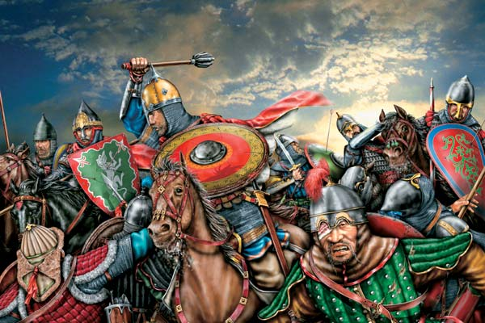
Русские воины захватили ханскую ставку и на протяжении почти 50 км преследовали и уничтожали остатки войск Мамая.

Slide 18
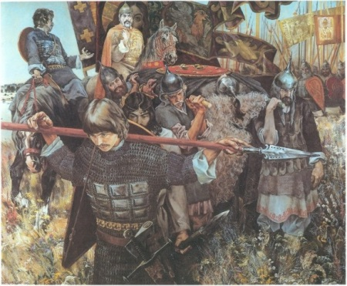
Потери с обеих сторон были огромны ( около 200 тысяч человек убитыми и ранеными).

Slide 19
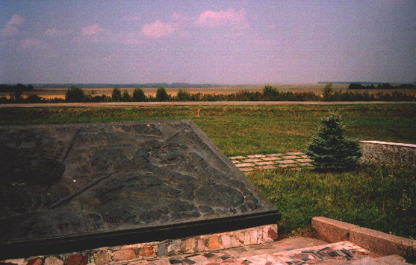
Битва на Куликовом поле 8 сентября 1380 года стала переломным моментом в борьбе Руси против Золотой Орды.

Slide 20
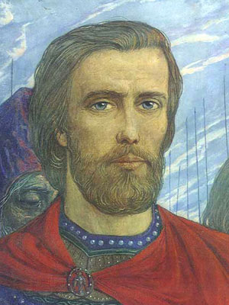
Народ прозвал
Дмитрия Донским

Slide 21
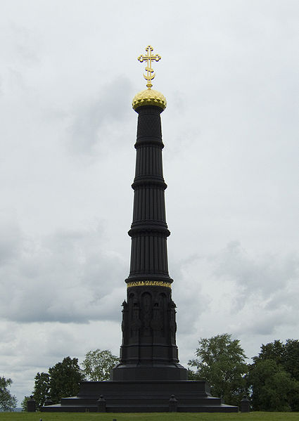
В 1848 году на Куликовом поле, по инициативе первого исследователя великой битвы обер-прокурора
Священного Синода С. Д. Нечаева, был поставлен памятник-колонна, изготовленный на заводе Ч. Берда по проекту А. П. Брюллова.
Памятник в честь победы

Slide 22
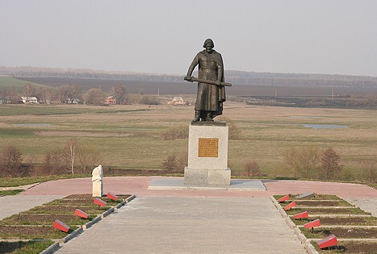
В 1880 у с. Монастырщина на самóм поле торжественно отпразднован день 500-летней годовщины битвы.
Памятник Дмитрию Донскому

Slide 23
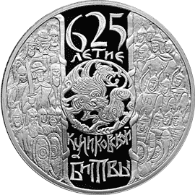
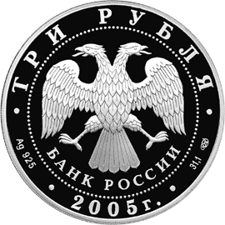
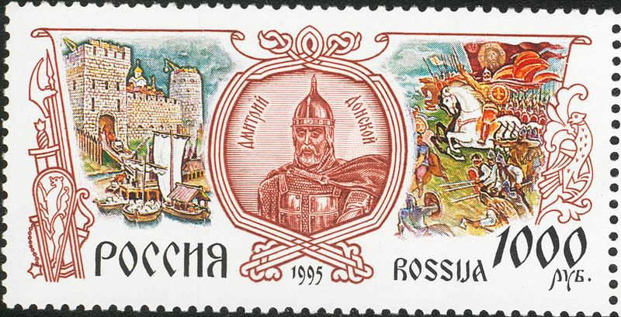
Юбилейная монета и марка в честь победы на Куликовом поле.

Slide 24
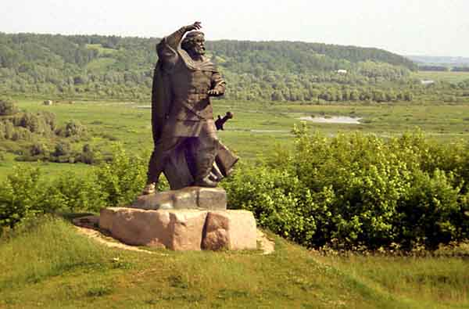
В памяти потомков сохранится вечно, Куликово поле да Непрядва-речка. Ю.Шмидт
Памятник на Куликовом поле

Slide 25
Спасибо за внимание

